Slide 1

Améliorez une application existante de ToDo & Co

Slide 2
Contexte
ToDo & Co une startup dont le coeur de métier est une application permettant de gérer ses tâches quotidiennes. L’entreprise vient tout juste d’être montée, et l’application a dû être développée à toute vitesse pour permettre de montrer à de potentiels investisseurs que le concept est viable (on parle de Minimum Viable Product ou MVP). Le choix du développeur précédent a été d’utiliser le framework PHP Symfony .
ToDo & Co a réussi une lever de fonds pour permettre le développement de l’entreprise et de l’application.
Mon rôle ici est donc d’améliorer la qualité de l’application.
L’implémentation de nouvelles fonctionnalités ;
La correction de quelques anomalies ;
L’implémentation de tests automatisés.
D’analyser le projet grâce à des outils permettant de mesurer la qualité de code et les performances de l’application.

Slide 3
Les besoins
Un tâche doit être attachée à un utilisateur
- Actuellement, lorsqu’une tâche est créée, celle-ci n’est pas rattachée à un utilisateur
- Lors de la modification de la tâche, l’auteur ne peut pas être modifié
Choisir un rôle pour un utilisateur lors de la création ou la modification
- rôle utilisateur (ROLE_USER)
- rôle administrateur (ROLE_ADMIN)
Seuls les utilisateurs ayant le rôle administrateur (ROLE_ADMIN) doivent pouvoir accéder aux pages de gestion des utilisateurs.
Les tâches ne peuvent être supprimées et modifiées que par les utilisateurs ayant créé les tâches en questions.

Slide 4
Implémentation des tests automatisés
Tests unitaires et fonctionnels implémentés avec PHPUnit et Selenium.
Taux de couverture supérieur à 70%

Slide 5
Documentation sur la sécurité et audit de qualité
comprendre quel(s) fichier(s) il faut modifier et pourquoi .
comment s’opère l’authentification.
où sont stockés les utilisateurs.
Document PDF fournis
Audit de code et mesure des performances avec BlackFire.
Analyse de code avec Code Climate, Codacy, PHP Metrics.
Document PDF fournis

Slide 6
UML diagrammes de séquence

Slide 7
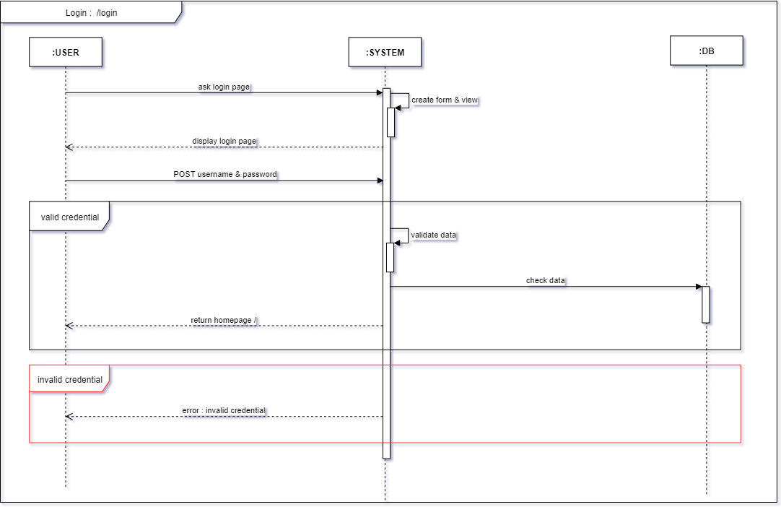

Slide 8
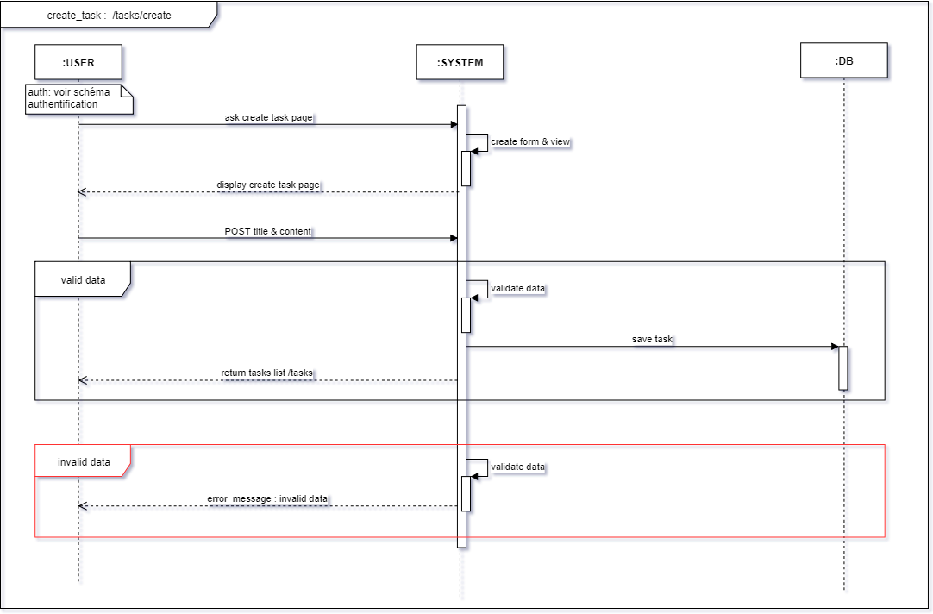

Slide 9
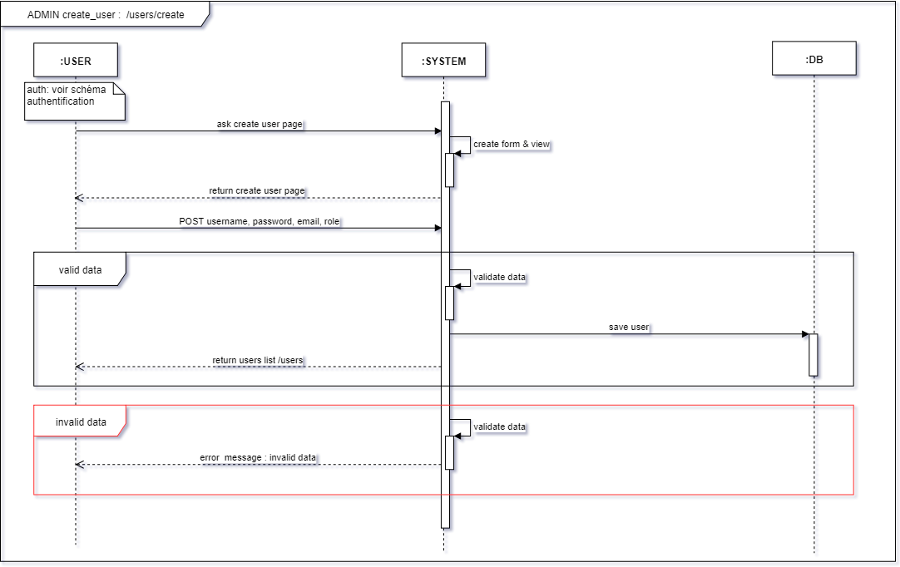

Slide 10
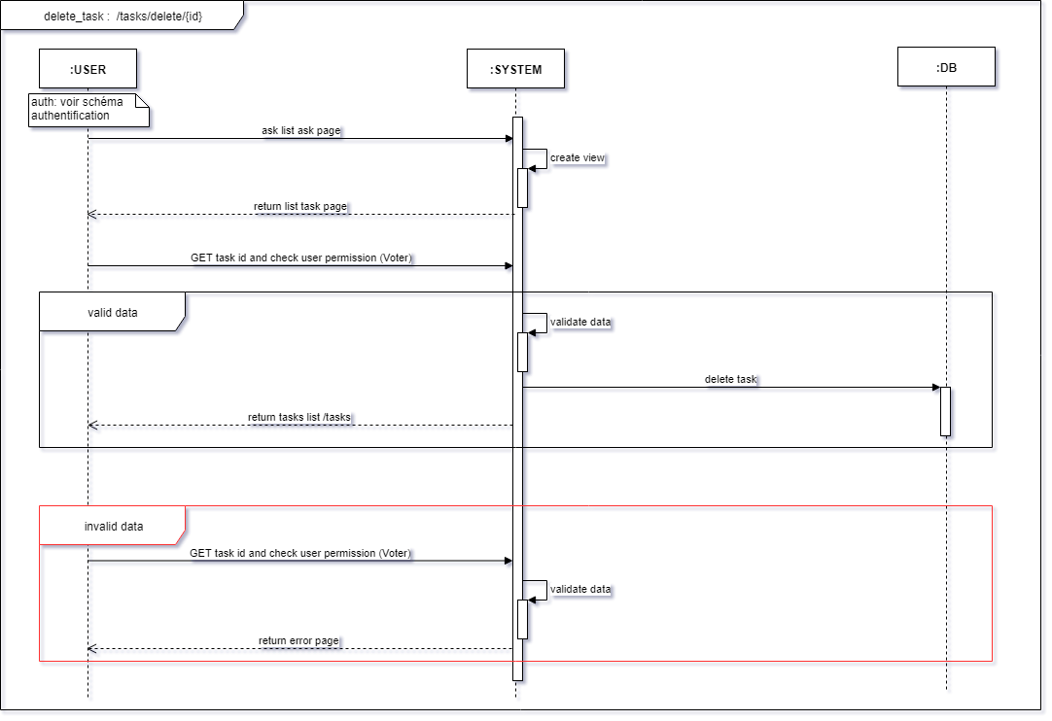

Slide 11
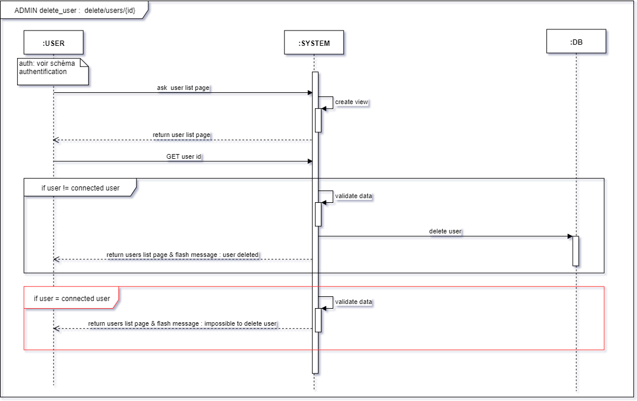

Slide 12
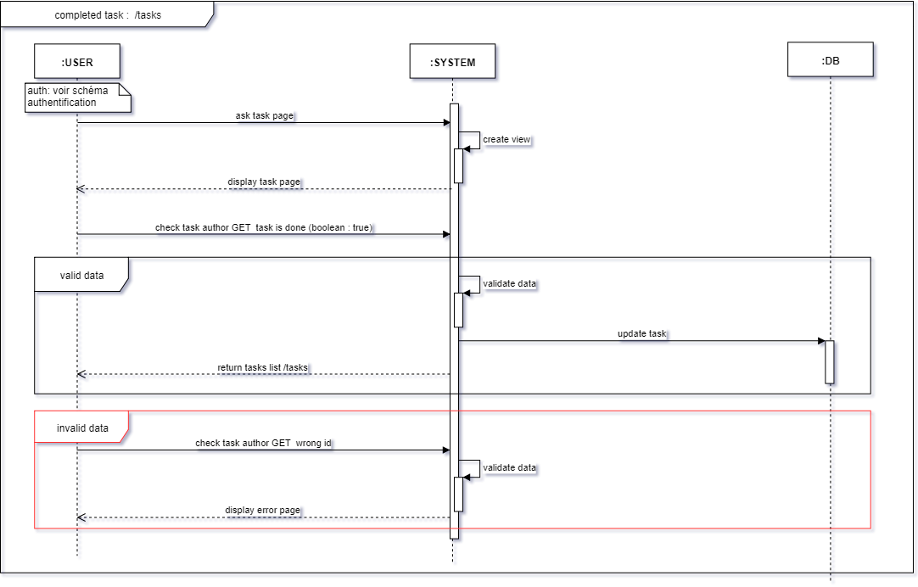

Slide 13
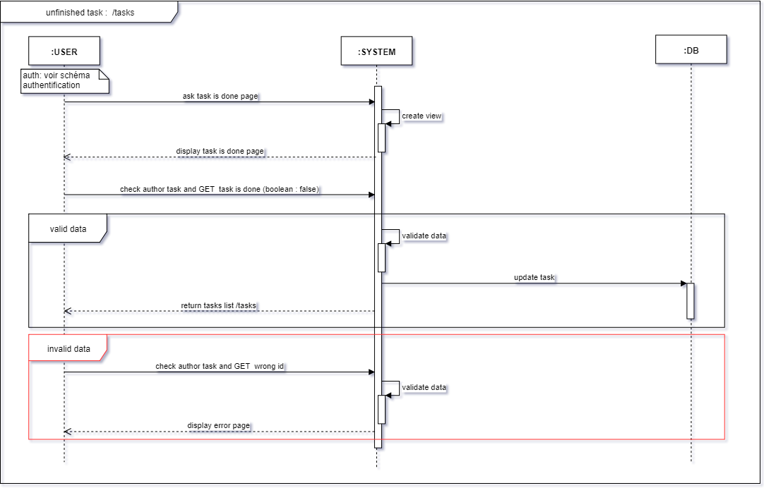

Slide 14
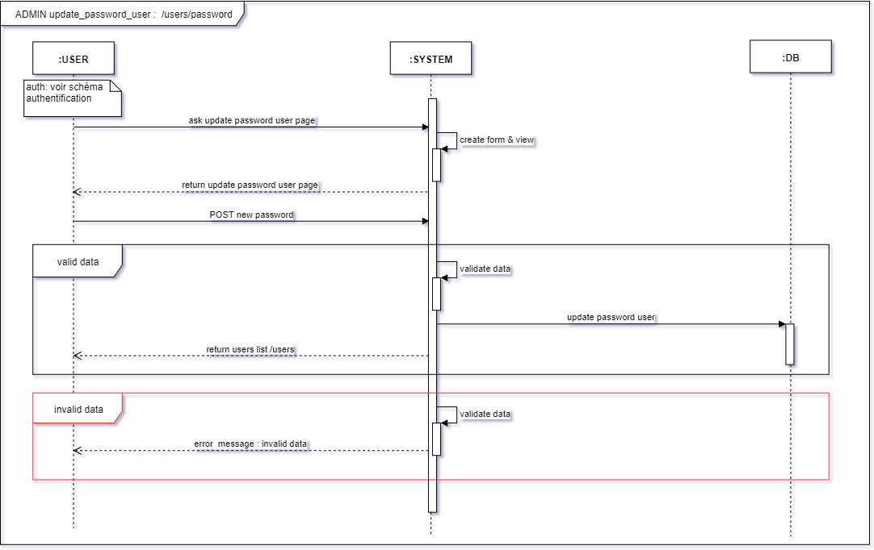

Slide 15
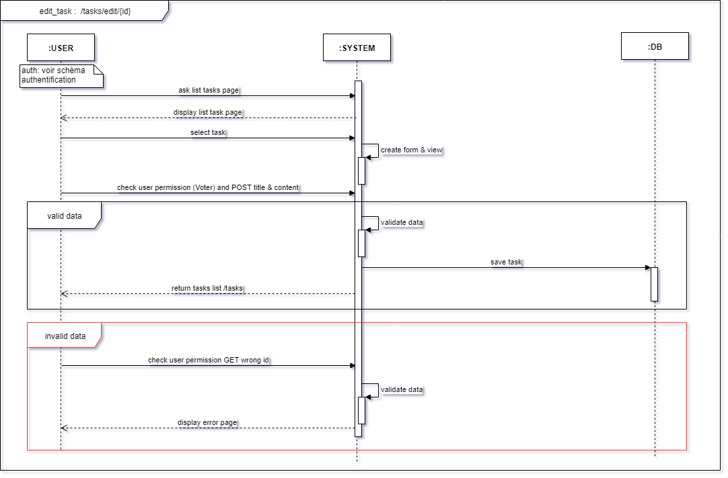

Slide 16


